Slide 1
МКОУ СОШ села Старая Сахча
имени Героя Советского Союза В.А. Маркелова
Мелекесский район, Ульяновская область
Экспозиция школьного музея
«Великая Отечественная война»
Руководитель школьного музея
Лядвейкина Татьяна Георгиевна

Slide 2
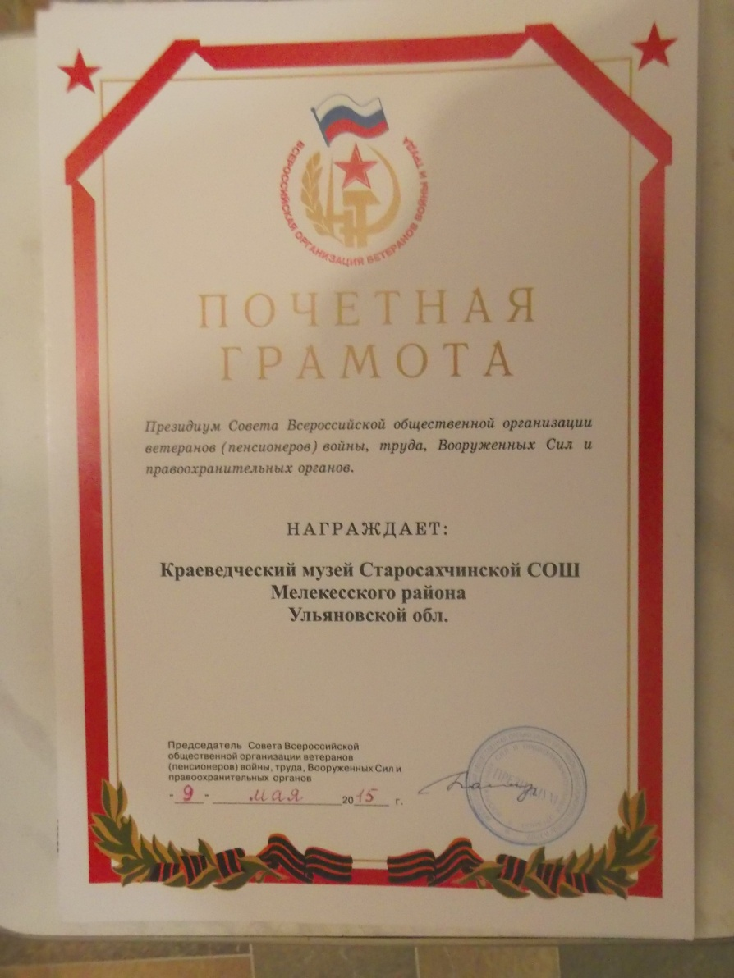
Наши победы

Slide 3
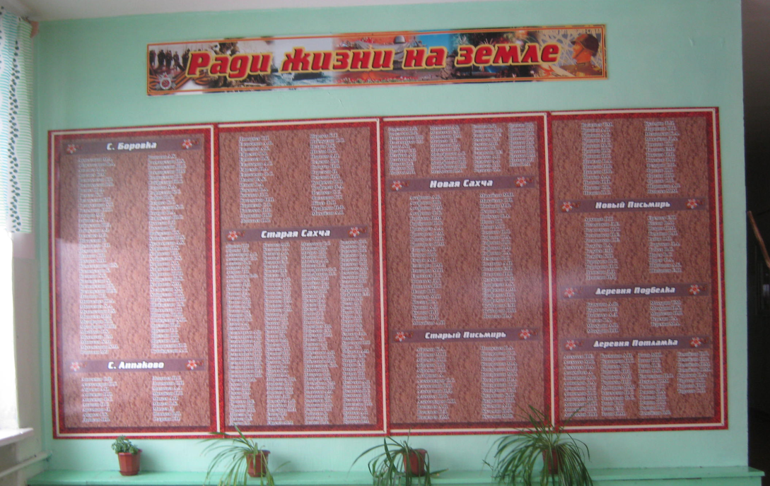
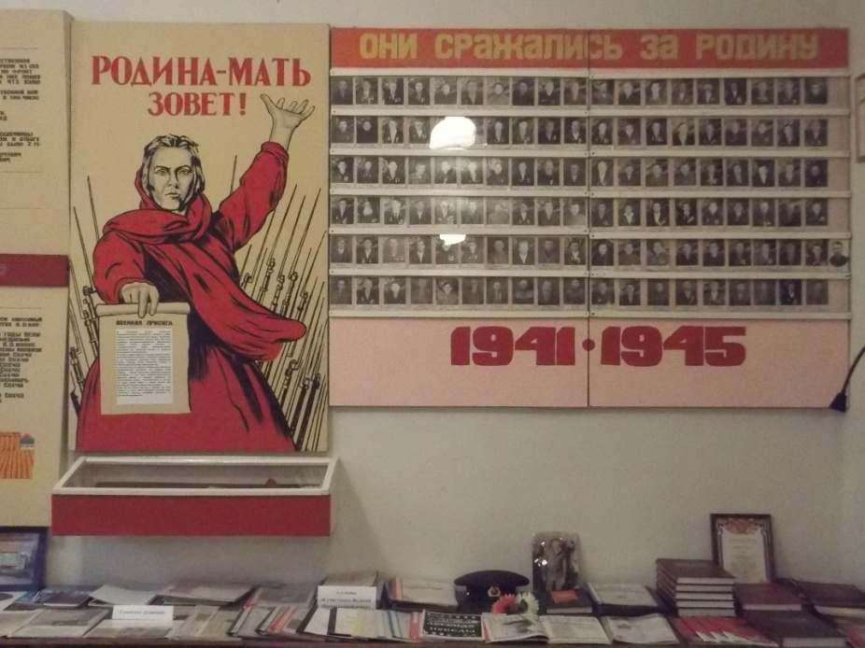
Экспозиция постоянная, существует с 1988 года.
Площадь экспозиции: 12 кв.м.

Slide 4
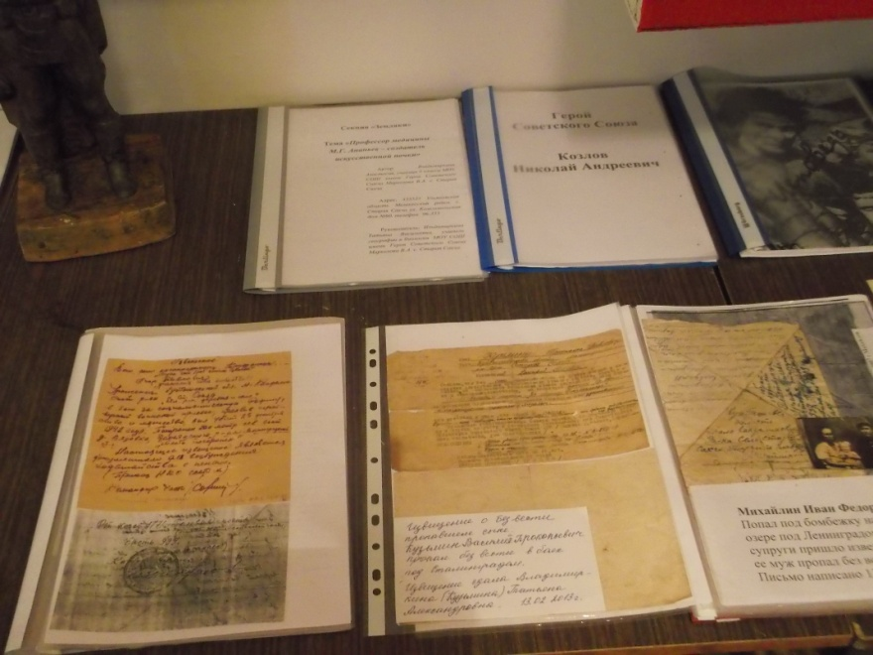
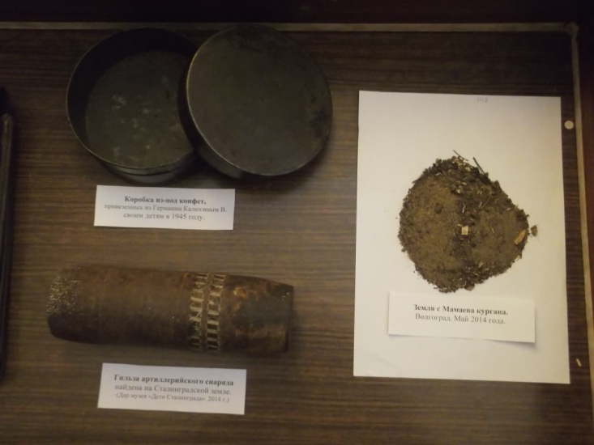
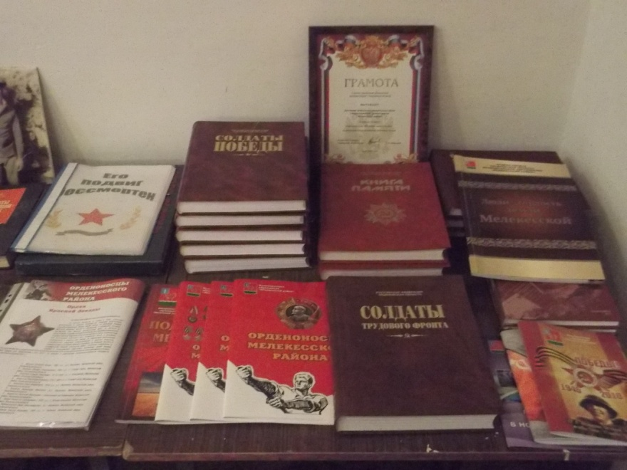
Количество экспонатов музея:
155 - основной фонд,
из них 15 – подлинные, уникальные.
215 - вспомогательный фонд.

Slide 5
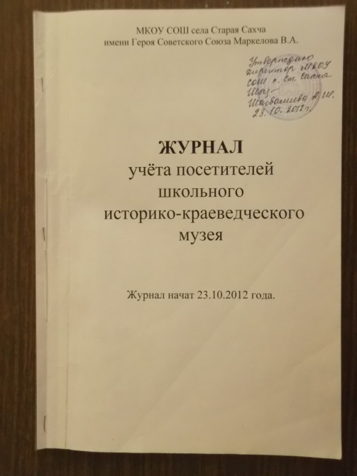
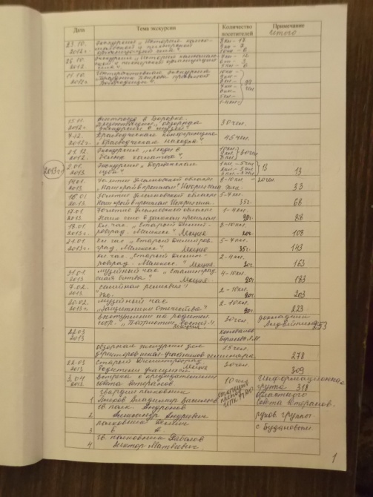
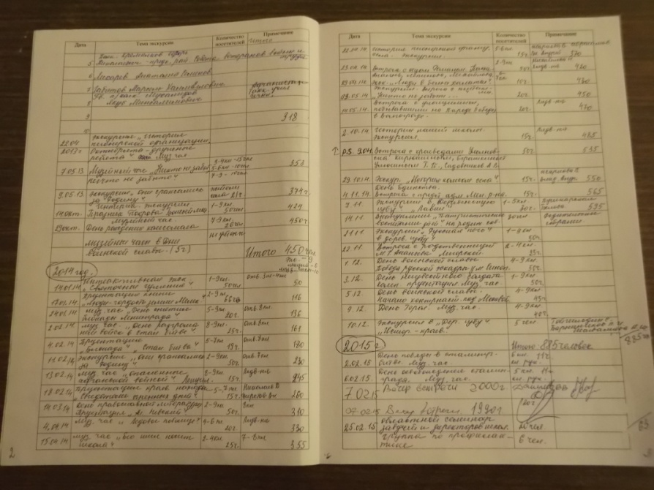
Посещаемость:
2013 год – 450 человек,
2014 год - 885 человек.
2015 год – 89 человек.

Slide 6
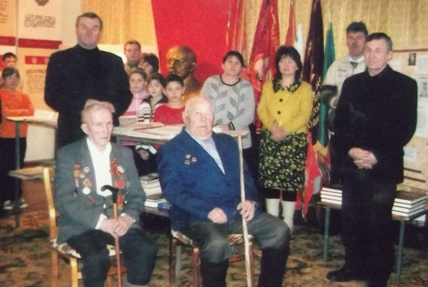
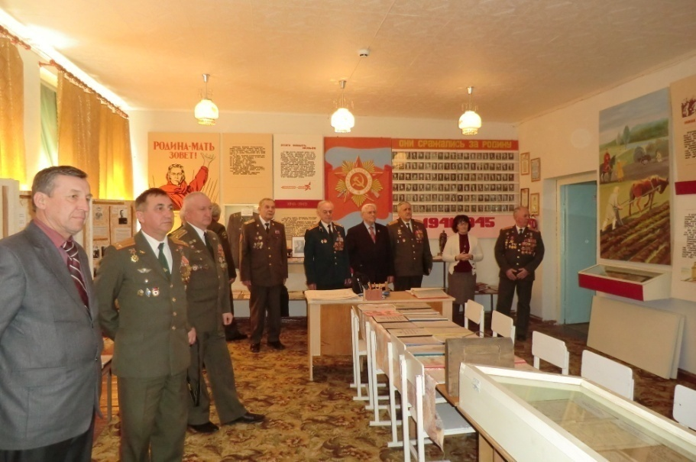
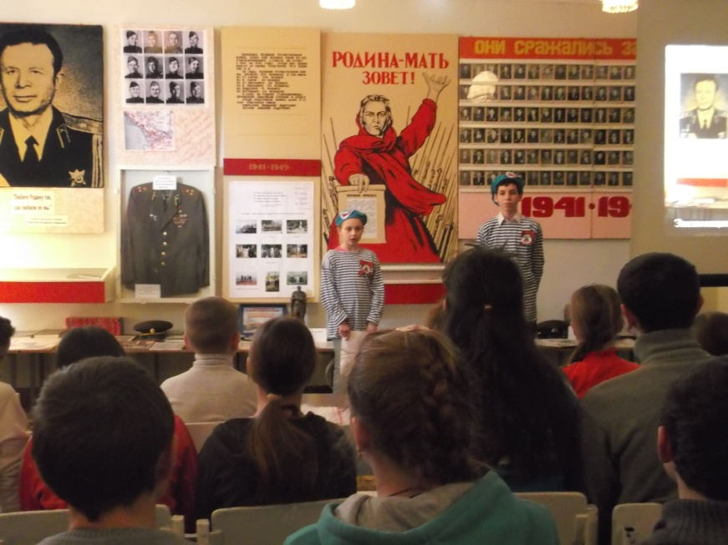
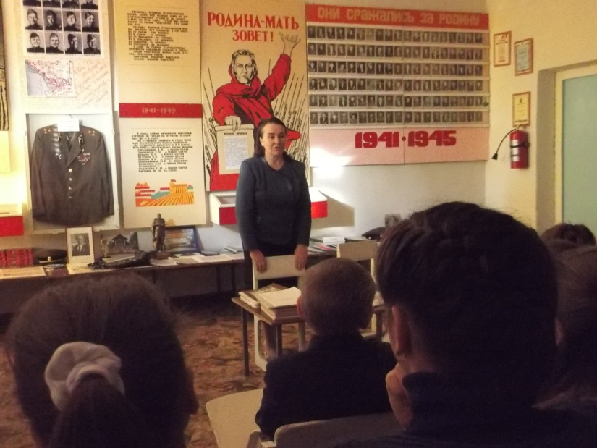
Встречи, экскурсии,
музейные часы
в школьном музее.

Slide 7
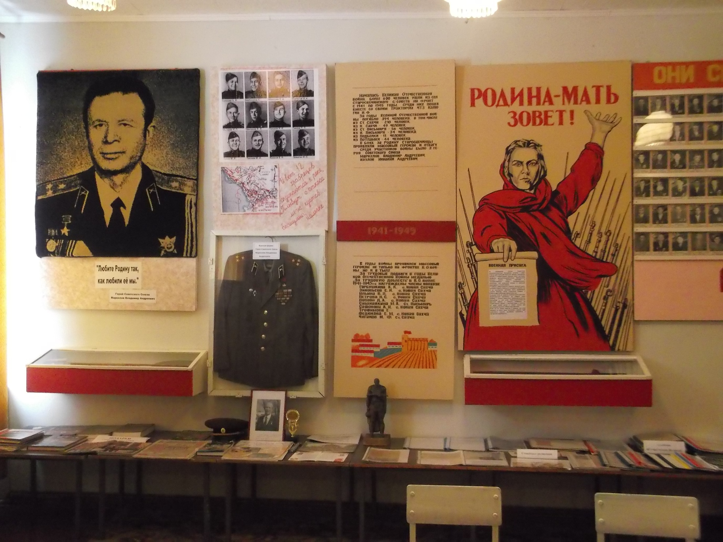
Экспозиция «Великая Отечественная война»

Slide 8
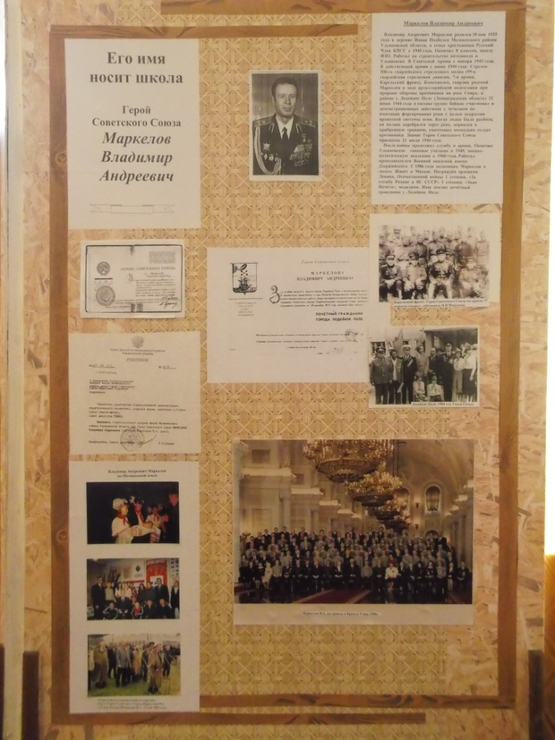
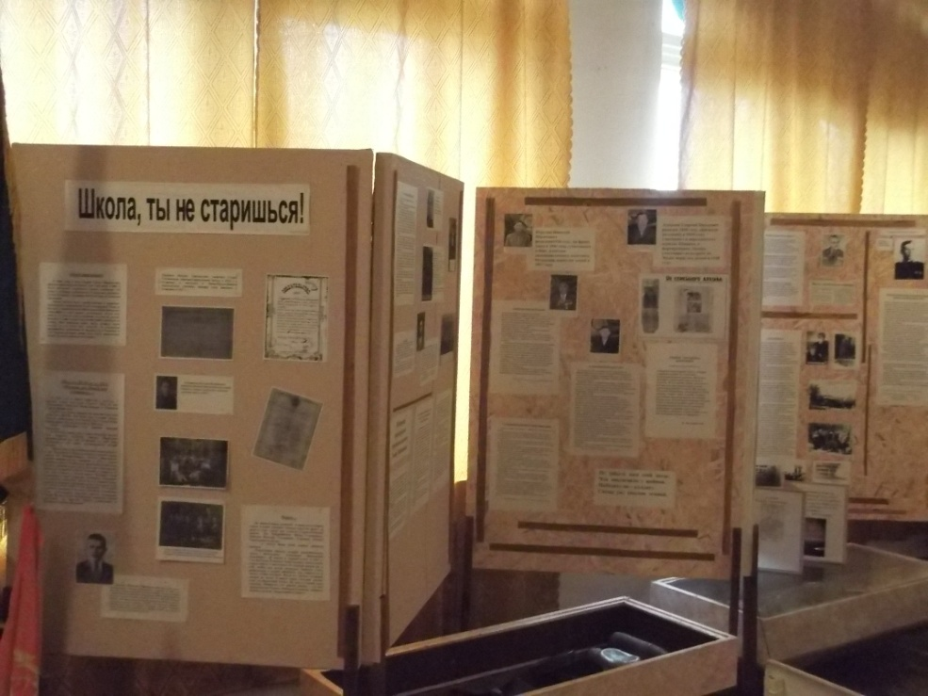
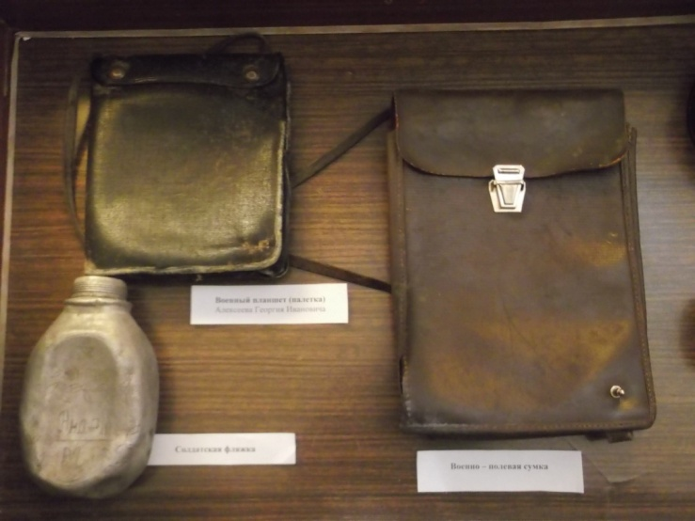

Slide 9
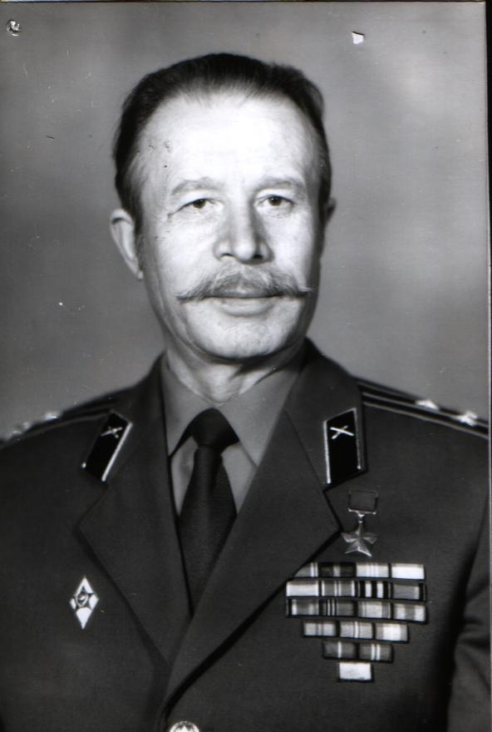
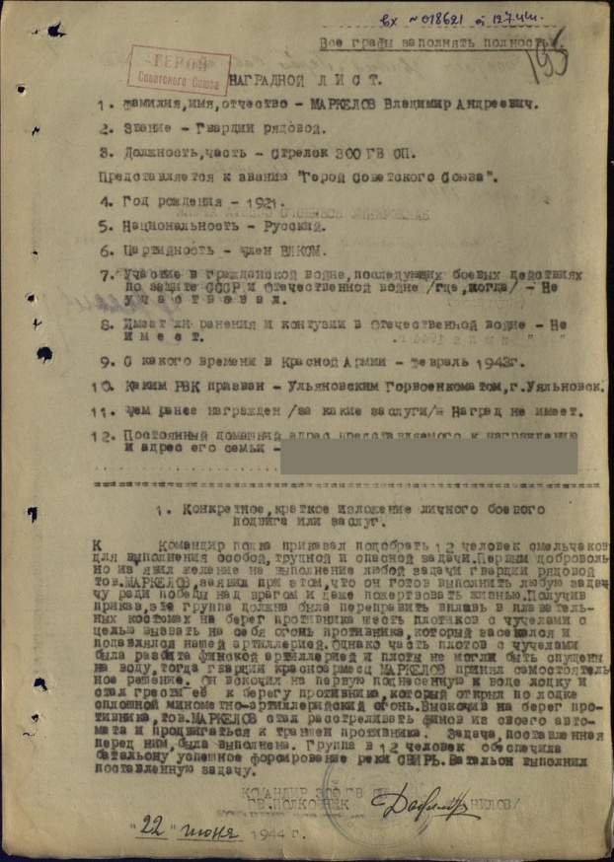
Его имя носит школа
Герой Советского Союза
Маркелов
Владимир Андреевич

Slide 10
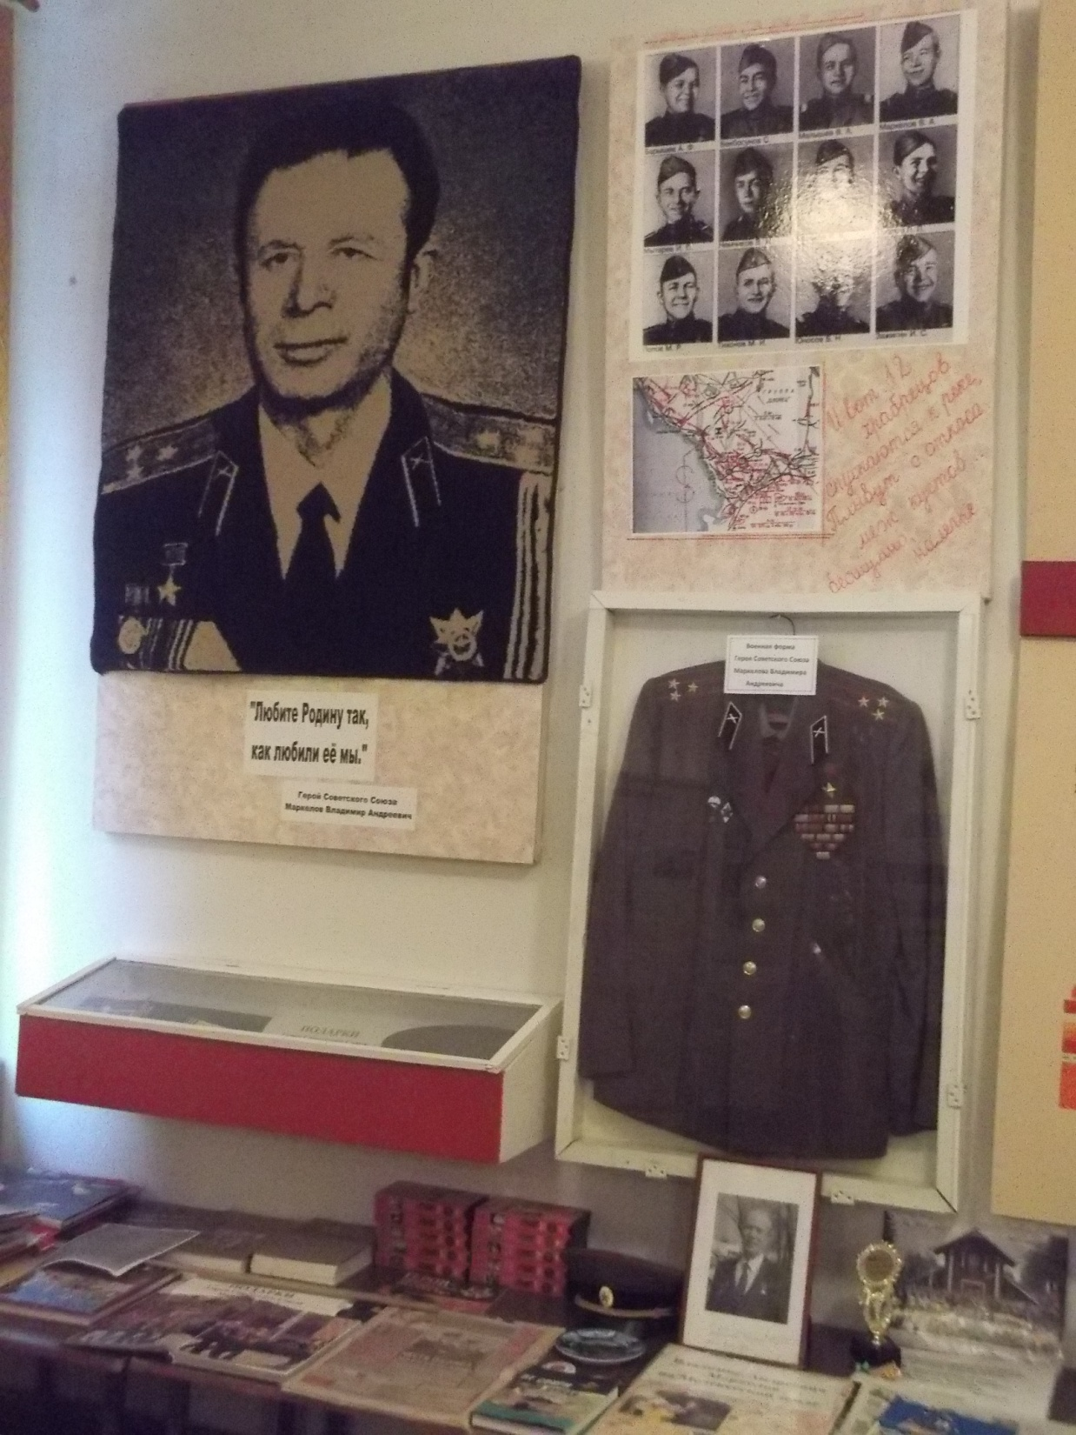
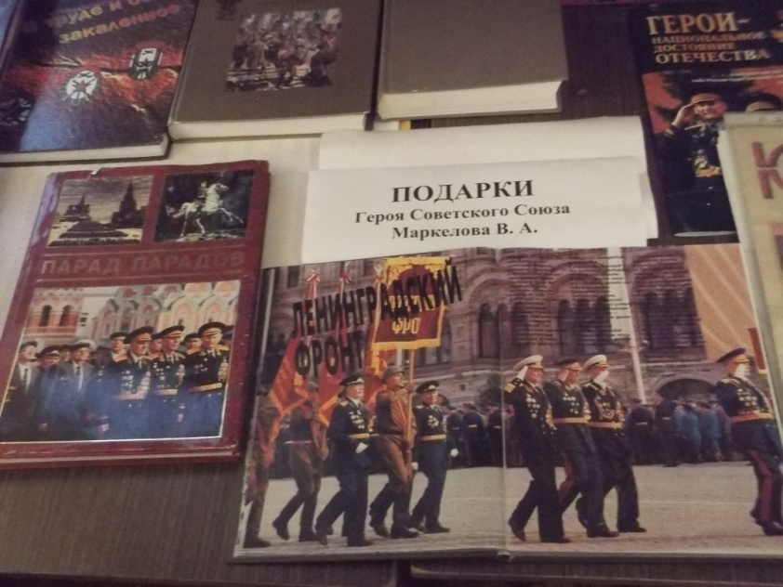
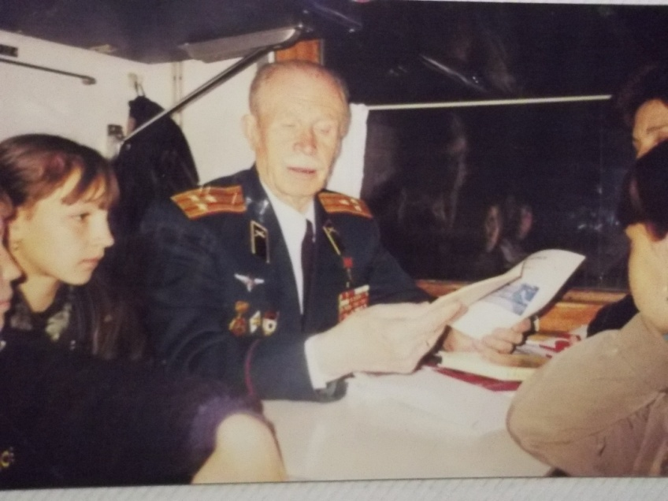

Slide 11
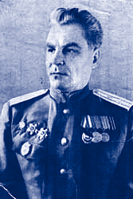
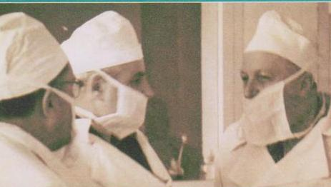
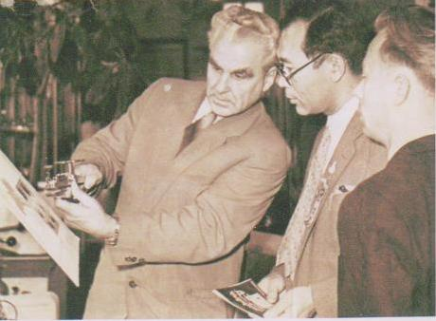
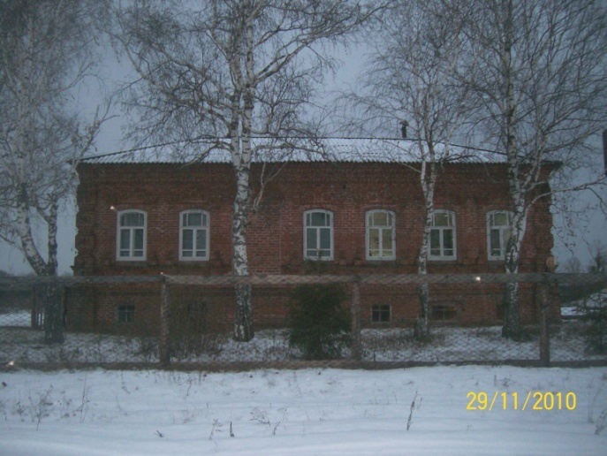
Профессор медицины.
Михаил Герасимович Ананьев.
Хирург от бога
В этом доме родился в 1902 г.
Михаил Герасимович Ананьев

Slide 12
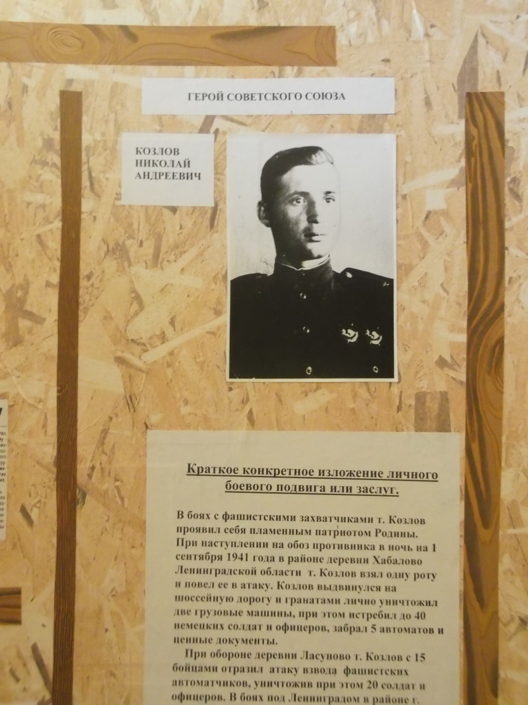
Герой
Советского Союза
Козлов
Николай Андреевич

Slide 13
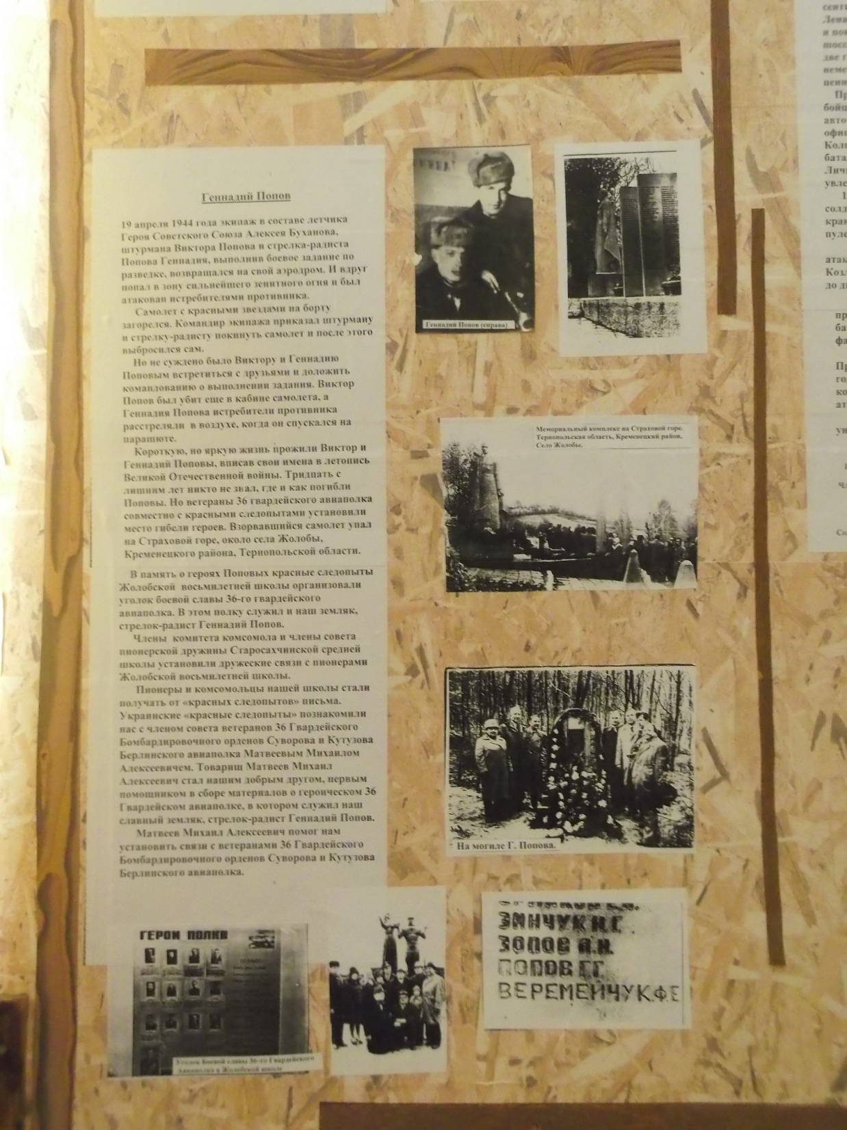
Лётчик
Геннадий Попов
Погиб
при выполнении
боевого задания.
Похоронен
в братской могиле
в городе Кременце
Тернопольской области.

Slide 14
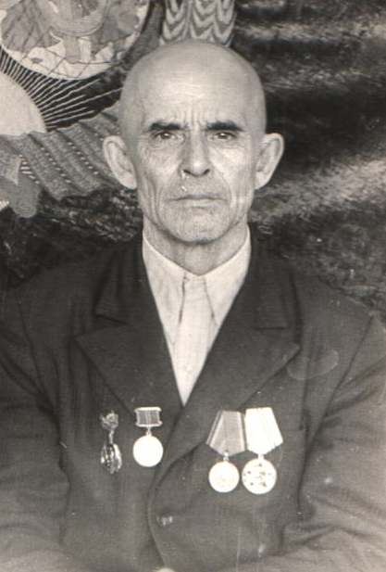
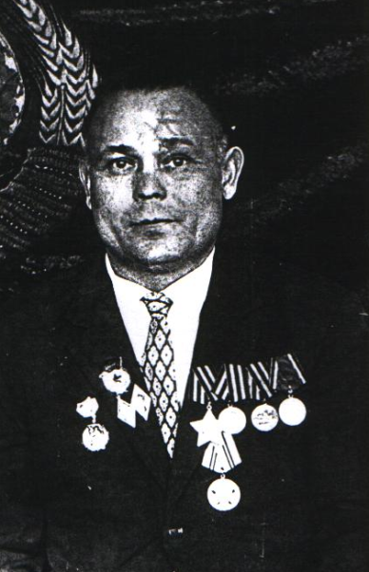
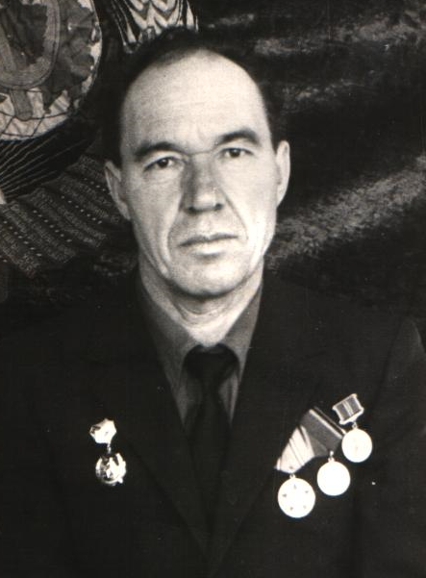
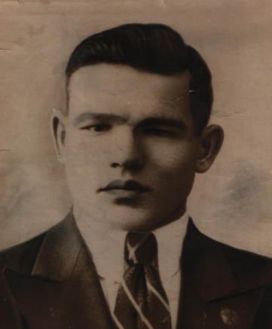
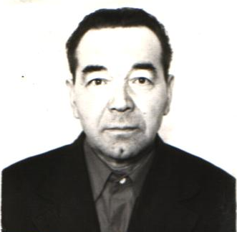
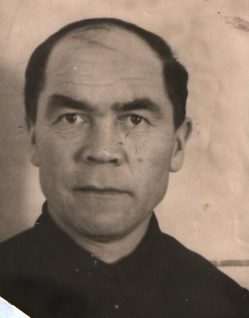
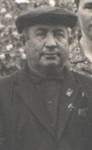
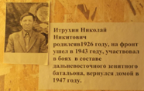
Учителя – участники войны.
Девжеев Василий Ефимович
Директор школы
в 1937 – 1942 годах
Погиб в 1943 году в боях
за д. Бутские
Орловской области
Пиков Илья
Васильевич
Сарбахтин
Николай Петрович
Митрофанкин
Федор Степанович
Митрофанкин
Прокопий
Петрович
Стекольщиков
Петр Иванович
Гурьянов
Михаил
Терентьевич
Итрухин
Николай Никитович

Slide 15
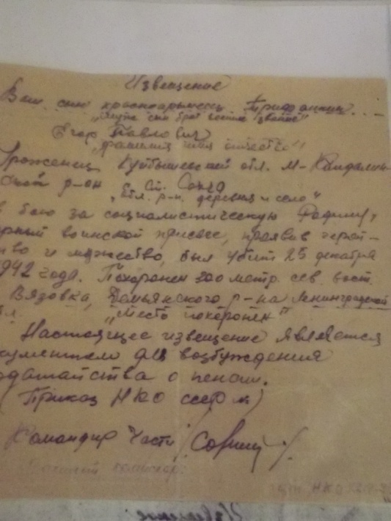
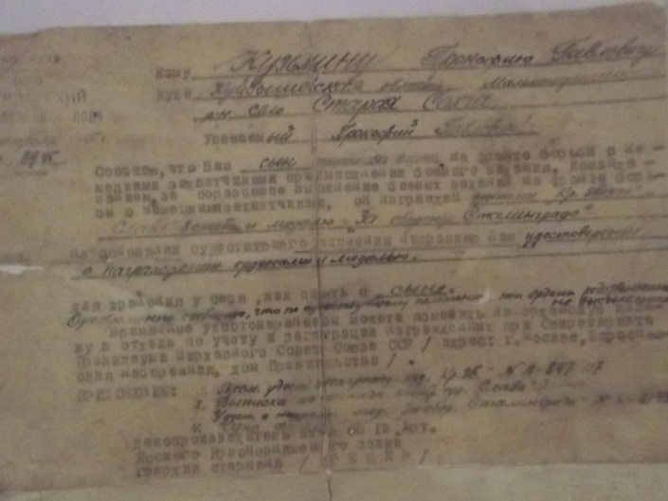
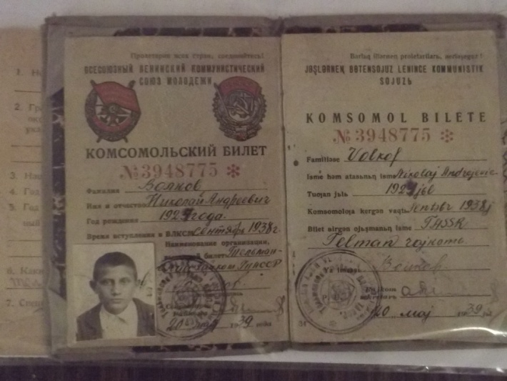
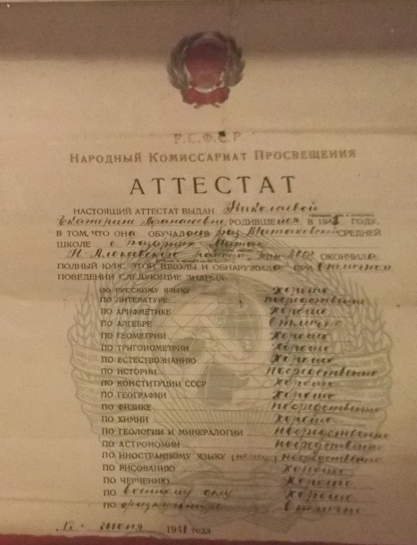
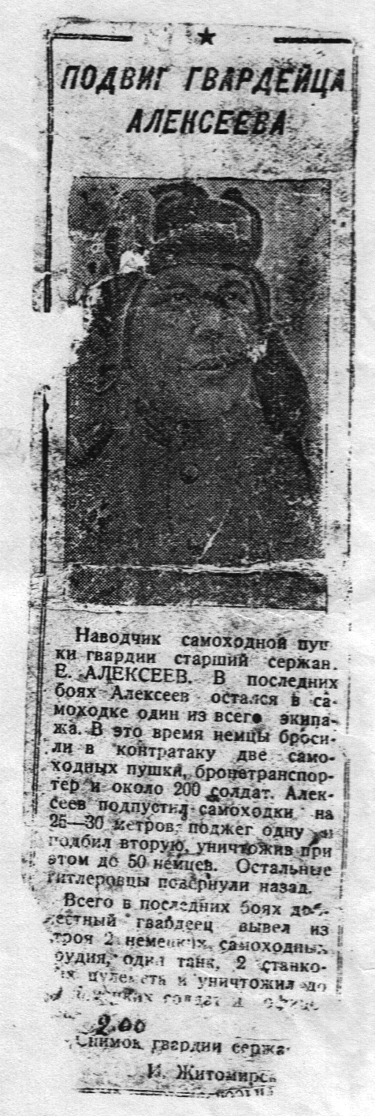
Семейные реликвии
Похоронка на имя
Трифанкина
Егора Павловича
Извещение
о без вести пропавшем сыне
Комсомольский билет
Волкова
Николая Андреевича
Аттестат
об окончании школы
Николаевой
Екатерины
Афанасьевны.
Выдан 17 июня 1941 года
Вырезка
из фронтовой газеты
о подвиге гвардейца
Алексеева Г.И.

Slide 16
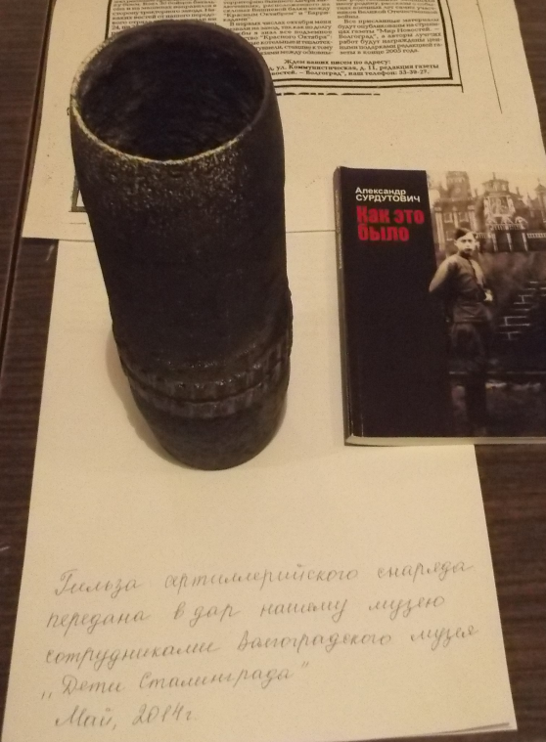
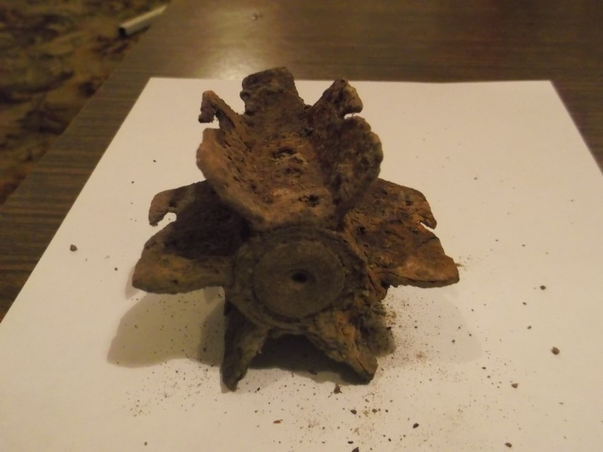
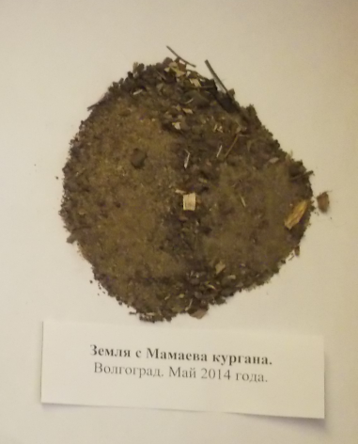
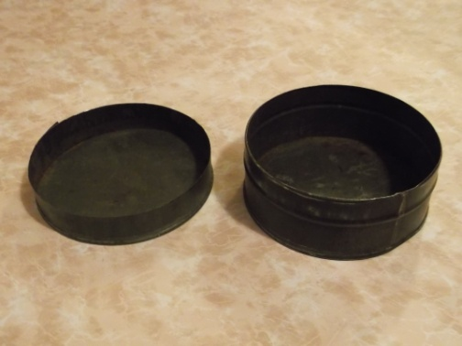
Безмолвные свидетели войны
Гильза
артиллерийского
снаряда
Планшет
Фляжка
Военно-полевая сумка
Земля
с Мамаева Кургана
Осколок мины 82-мм калибра
Коробка из-под конфет

Slide 17
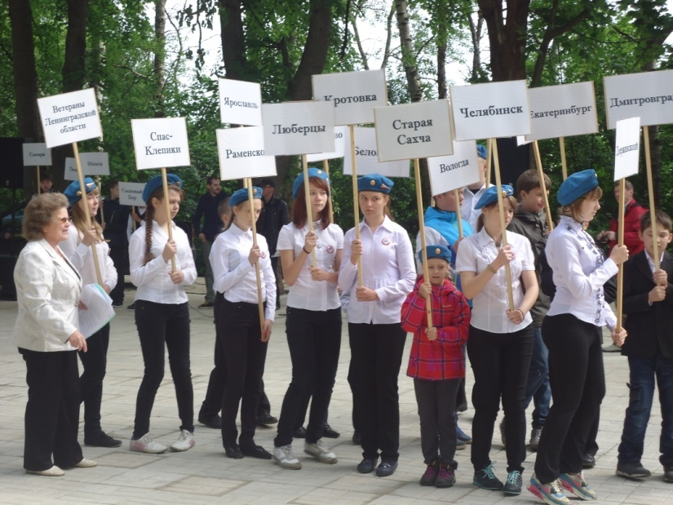
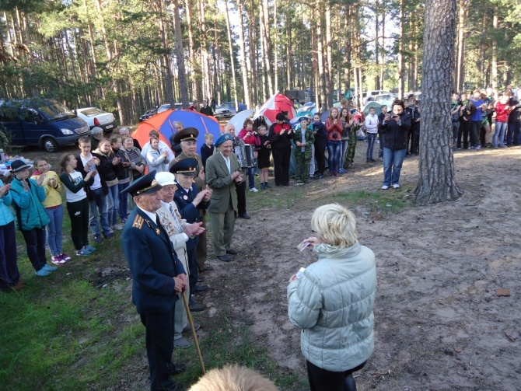
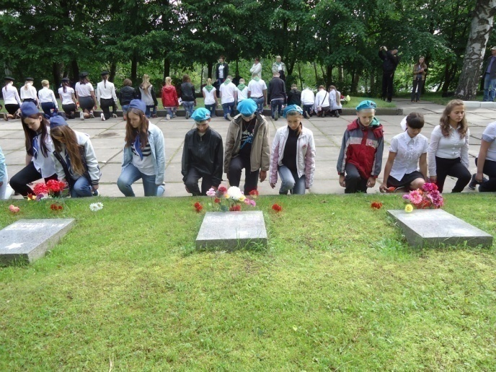
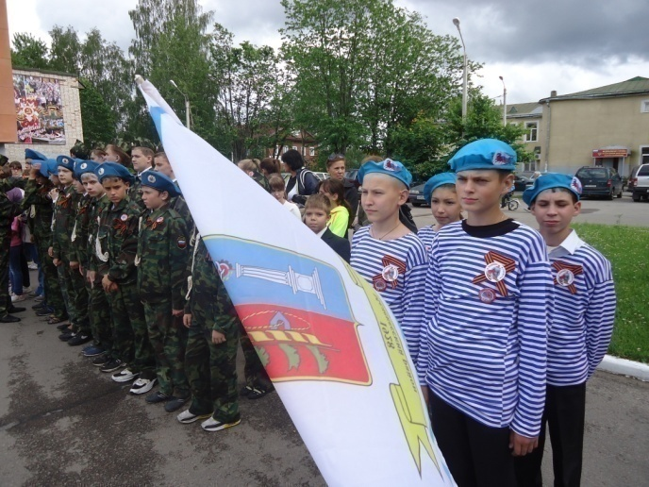
ПОМНИМ. ГОРДИМСЯ.
9 Международный
слёт
следопытов – свирцев.
г Лодейное поле.
Июнь, 2014 года.

Slide 18
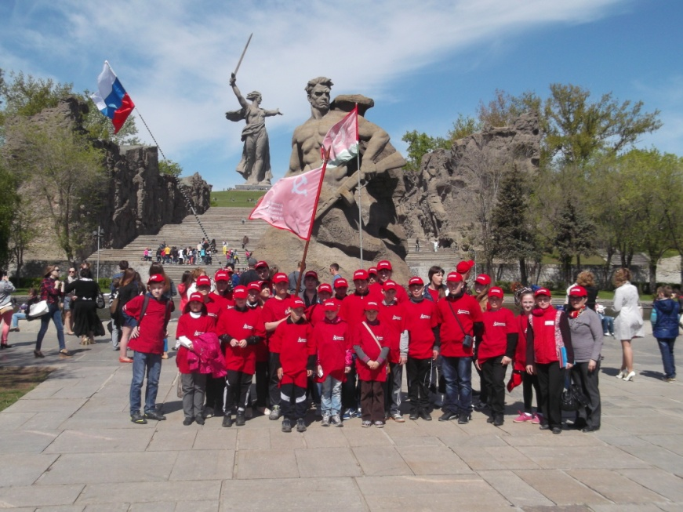
ПОМНИМ. ГОРДИМСЯ.
В О Л Г
О
Г Р
А
Д
2014

Slide 19
Наши успехи

Slide 20
Наши успехи

